Slide 1
Необычная динамика электронного спина в ЭПР-комагнитометре
Е. Попов, К. Баранцев, А. Литвинов
“Санкт-Петербургский Политехнический Университет Петра Великого”
Работа поддержана:
Самара 2016

Slide 2
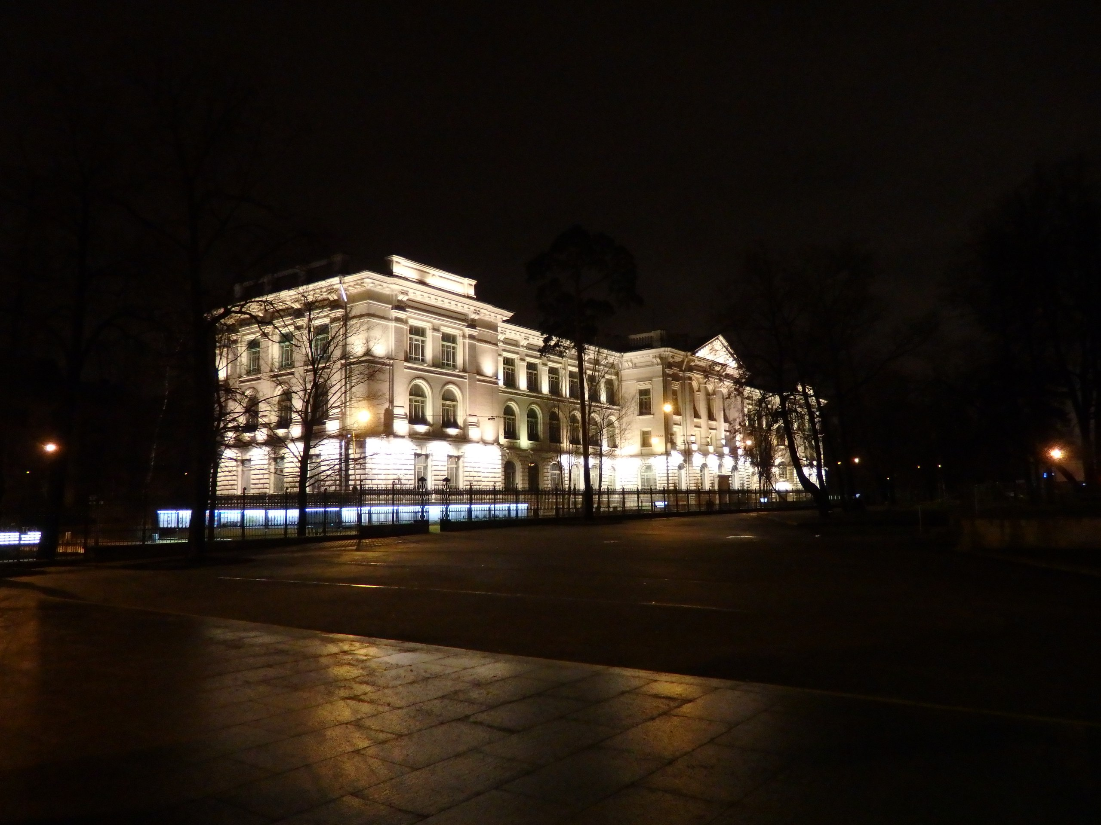
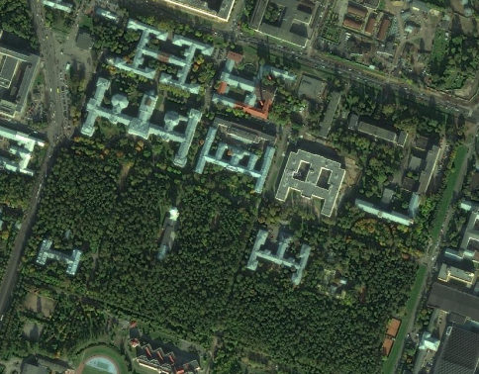
Санкт-Петербургский Политехнический Университет Петра Великого
Основан в 1899 году
Кол-во студентов > 30000
ППС (профессора, доктора наук) > 500
(ЛПИ им. М. И. Калинина)
Место в рейтинге Российских ВУЗов по версии THE: 12
1 км

Slide 3
Спин электрона:
Лазерная накачка
Распад
Вектор Блоха:

Slide 4
Активное вещество:
⁸⁷Rb
Газовая ячейка
795,0 nm
Спиновая поляризация
Буферный газ
¹³⁷Cs
Ось квантования
894,6 nm
Лазерный луч с круговой поляризацией

Slide 5
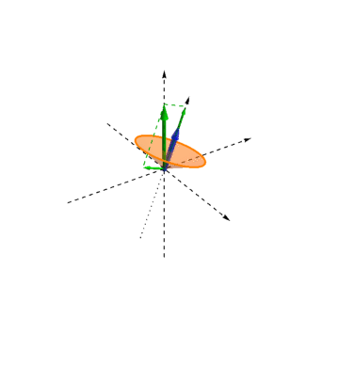
Принцип детектирования
Продольный электронный парамагнитный резонанс:
z
Электронный спин
Прецессия электронного спина
Лазерная накачка
y
x
Поперечная компонента магнитного поля

Slide 6
Схема ЭПР-комагнитометра
z
Выходная информация
Динамика электронного спина под действием внешнего магнитного поля B₀
(Входная информация)
Поляризационный делитель
z
Внешнее постоянное магнитное поле B₀
Лазерная накачка
Круговая поляризация
Детектирующий лазер

Slide 7
Спин атома ⁸⁷Rb:
Продольная компонента
m=-2
m=-1
m= 0
m=+1
m=+2
Распад
накачка
населённость
m=-2
m=-1
m= 0
m=+1
m=+2
Перемешивание уровней
m=-1
m= 0
m=+1

Slide 8
Спин атома ⁸⁷Rb:
Поперечная компонента
m=-2
m=-1
m= 0
m=+1
m=+2
Распад
накачка
населённость
m=-2
m=-1
m= 0
m=+1
m=+2
Перемешивание уровней
Когерентность между зеемановскими подуровнями
m=-1
m= 0
m=+1

Slide 9
Гамильтониан:
Взаимодействие с магнитным полем
Гамильтониан в отсутствие взаимодействия
Взаимодействие с лазером
Измерение

Slide 10
Математическая модель
Матрица плотности в приближении вращающейся волны
– Доплеровская отстройка
Уравнение Лиувилля:

Slide 11
Математическая модель
Входная информация:
Матрица плотности, усреднённая по ядерным состояниям
Выходная информация

Slide 12
Математическая модель
Переход к базису электронного и ядерного спина:
Переход от базиса электронного и ядерного моментов к полному моменту

Slide 13
Математическая модель
Вектор поляризации электронного спина:
Матрицы Паули:

Slide 14
Математическая модель
Влияние магнитного поля:

Slide 15
parameters:

Slide 16
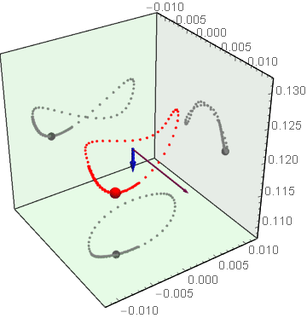
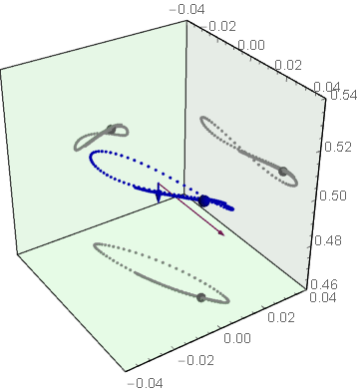
Динамика атомного спина ⁸⁷Rb в схеме ЭПР-комагнитометра
электрон
ядро

Slide 17
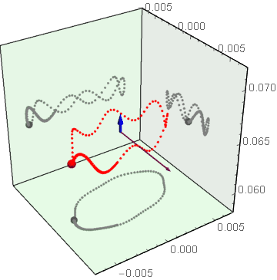
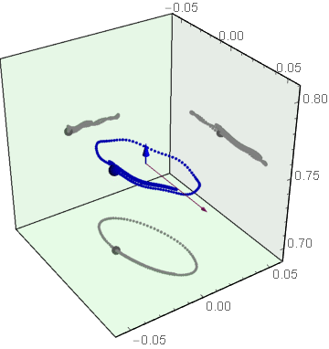
Динамика атомного спина ¹³³Cs в схеме ЭПР-комагнитометра
электрон
ядро

Slide 18
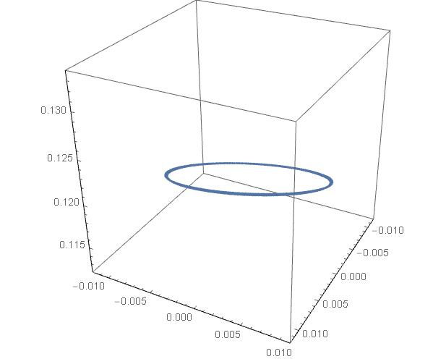
Динамика электронного спина ⁸⁷Rb в поперечном поле ЭПР
Круговое движение электронного спина

Slide 19
Вывод:
Вектор спиновой поляризации электрона в ЭПР-комагнитометре описывает «корону». Число пиков зависит от момента ядра.
N=2(I-S)
Мы объясняем этот эффект «осцилляциями» атомного спина между электронным и ядерным

